Slide 1

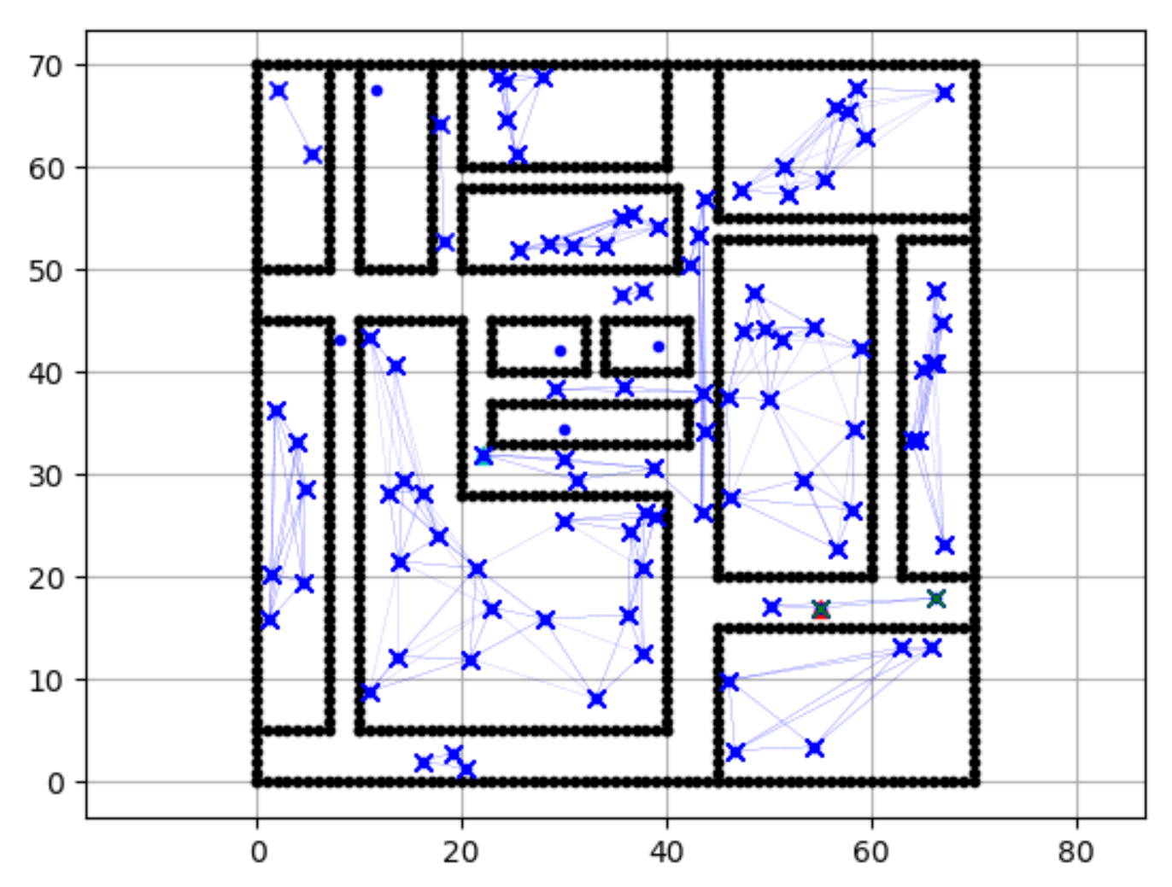
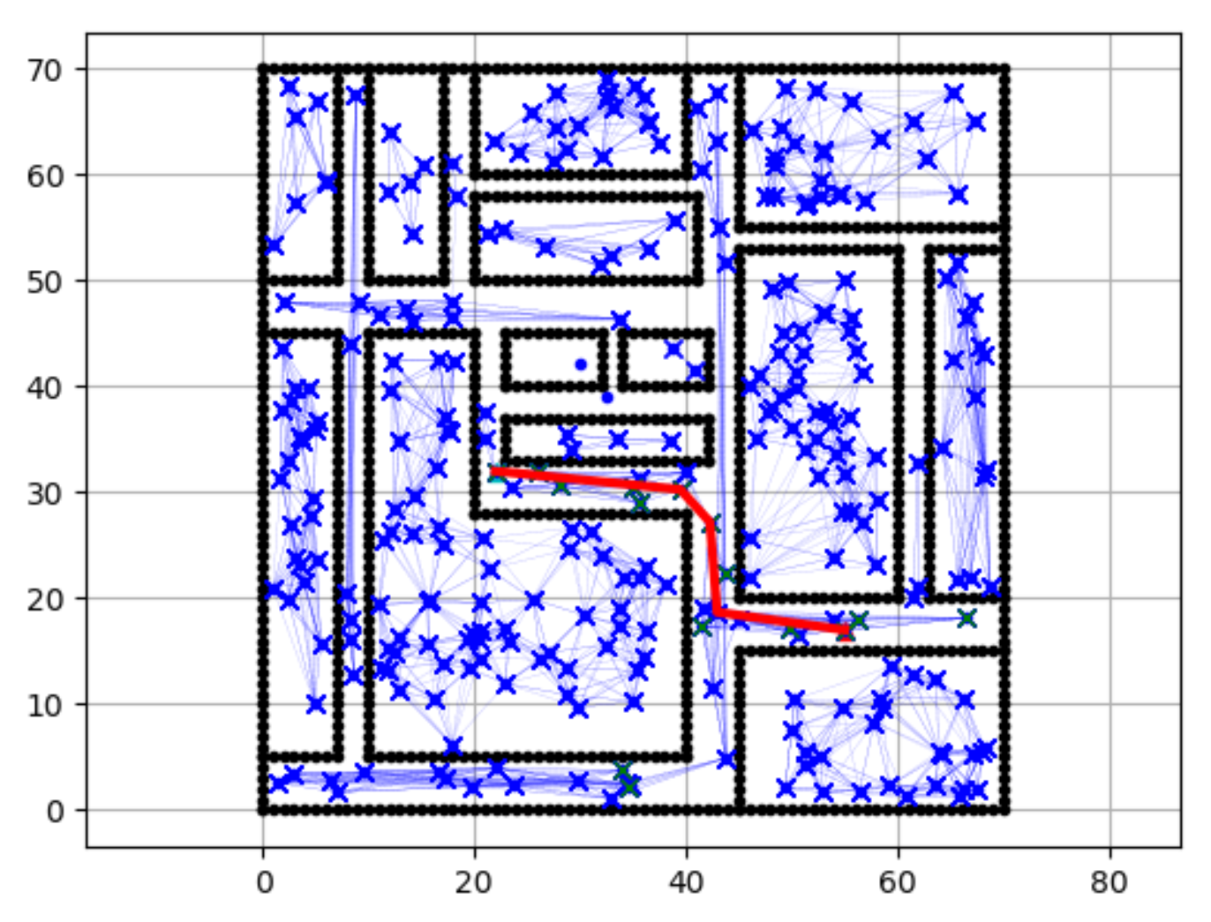
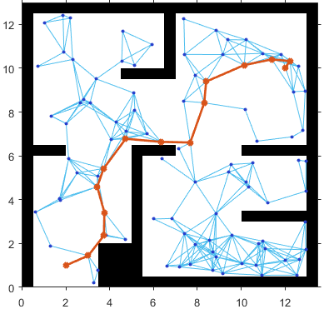
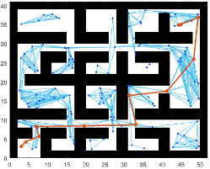
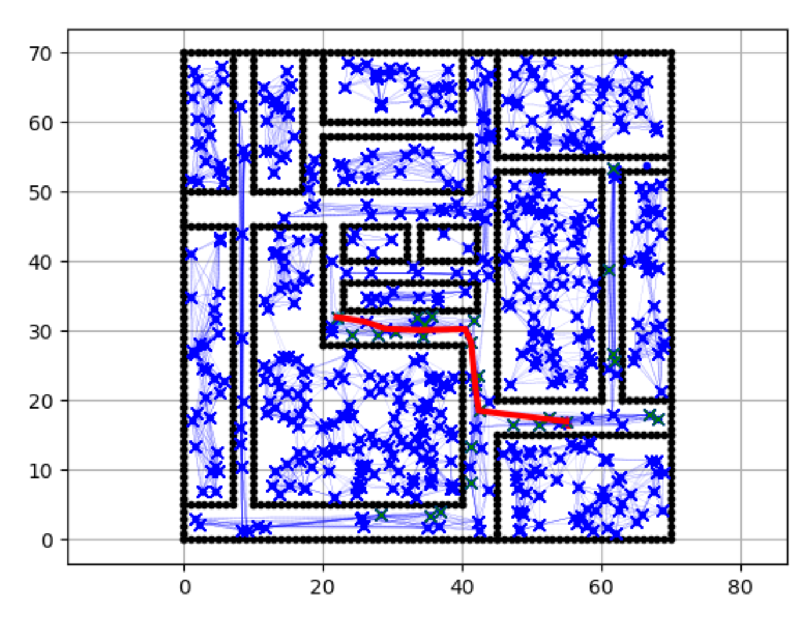
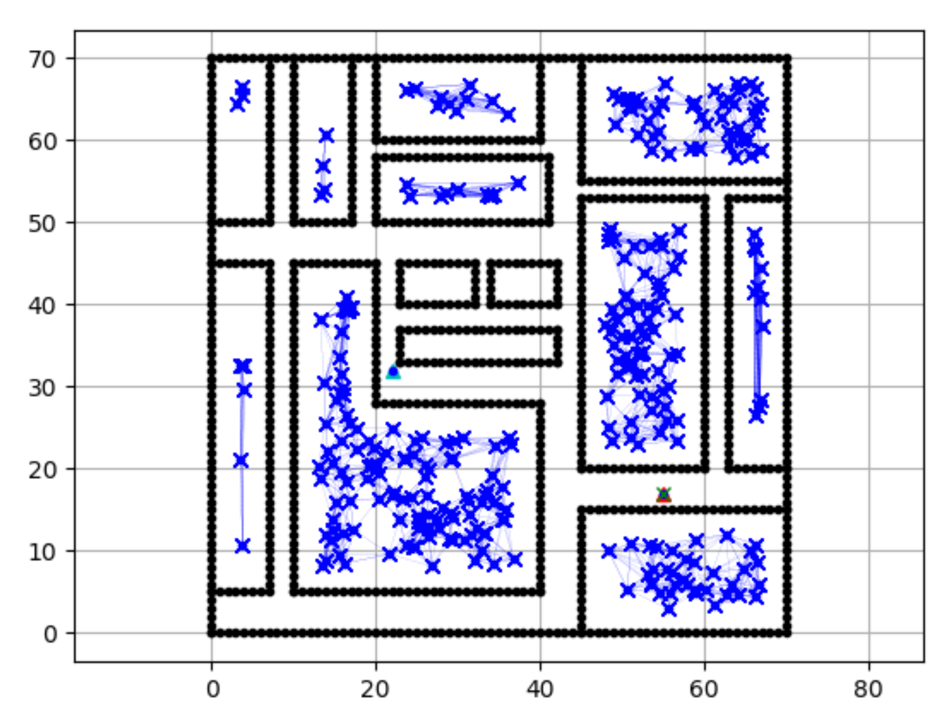
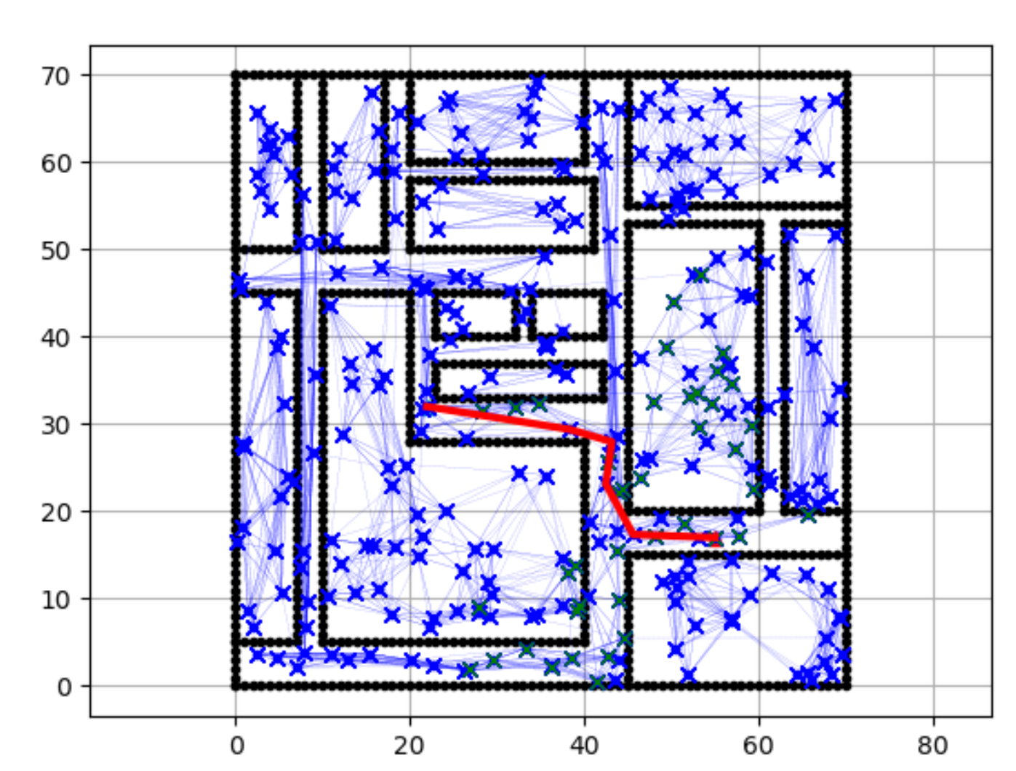
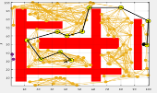
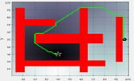
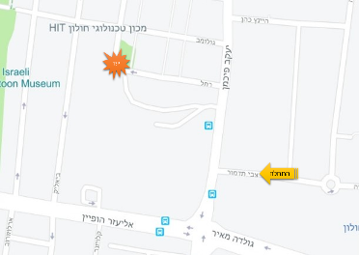

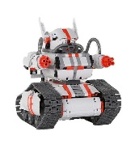
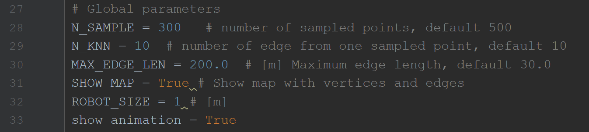
Algorithm PRM for Robot
Routing in Urban Area
קורס אלגוריתמים היוריסטיים ומקורבים ויישומים (65344)
סמסטר קיץ, תשע"ט מרצה: פרופ' יבגני לבנר מגישות: עדי גולדרייך ומיתר איתן, מדעי המחשב
שלבים ביישום האלגוריתם
מטרת הפרויקט
את אלגוריתם PRM בנינו בהתבסס על האלגוריתם המובנה שקיבלנו בתרגול.
בנינו פוליגונים במיקומים מוגדרים על המפה שיהוו מוקשים ע"ב מפת השכונה.
הגדרנו 300 נקודות שפוזרו בצורה רנדומאלית על פני שטח המפה.
מתחנו קווים בין הנקודות על מנת ליצור גרף תוך התחשבות ברדיוס של האלגוריתם ותוך הימנעות ממתיחת צלעות על מוקשים.
לבסוף, אם קיים פתרון לגרף הנתון - המסלול יצבע באדום. אם לא קיים פתרון - תוצג שגיאה למשתמש.
כאשר ניסינו לבחון שימוש באלגוריתם Dijkstra לביצוע הניווט גילינו כי הוא אינו מסוגל לעבוד עם מוקשים בניגוד לאלגוריתם PRM. זאת מאחר ש Dijkstraאינו מגריל נקודות וקשתות אלא מקבל גרף מוגדר מראש, ואילו PRM גם מגריל נקודות וקיימת חשיבות לקשתות המחברות בין הנקודות.
במסגרת הפרויקט בחרנו לחקור את אלגוריתם PRM – יתרונותיו וחסרונותיו למול אלגוריתמים אחרים ושימושיו בחיינו. ביצענו בדיקות שמטרתן להבין את אופן פעולת האלגוריתם ולבחון את התנהלותו בסביבה אורבנית המדמה ניווט בשטח בנוי של הרובוט ע"ב מפת שכונה בחולון ובחינת המסלול בתוכה.
כמו כן בחרנו לבחון על האלגוריתם מצבים ייחודיים:
התנהגות כאשר לא קיים לו פתרון ואופן השפעת הפרמטרים על מסוגלות הרובוט לממש את משימתו.
התנהגות במסלול צר (דהיינו רובוט גדול מדי ביחס למסלול)
אבחון יעילות האלגוריתם במציאת מסלול למול אלגוריתמים אחרים.
PRMמהו אלגוריתם
תהליך ריצת האלגוריתם עד למימוש מסלול
PRM הינו אלגוריתם לתכנון תנועה ברובוטיקה, המספק פתרון לבעיית קביעת נתיב בין תצורת ההתחלה של הרובוט לבין הגדרת המטרה תוך הימנעות מפגיעה במכשולים בדרך. הוא מאפשר לקחת דגימות אקראיות מחלל התצורה של הרובוט, לבדוק האם הן נמצאות בשטח הפנוי, ולהשתמש במתכנן מקומי בכדי לנסות ולחבר תצורות אלה לתצורות אחרות בקרבת מקום. תצורות ההתחלה והיעד מתווספות, ואלגוריתם חיפוש גרף מוכל על התרשים המתקבל כדי לקבוע נתיב בין תצורות ההתחלה והיעד.
מתווה מפת הדרכים ההסתברותי מורכב משני שלבים: שלב הבנייה – בו מפת הדרכים (הגרף) נבנית, בקירוב תנועות שניתן לעשות בסביבה, ושלב השאילתה – בו תצורות ההתחלה והיעד מחוברות לתרשים, והנתיב מתקבל בשאילתה הקצרה ביותר לפי אלגוריתם Dijkstra.
תמונה 1: מסלול עם מכשולים מועטים יחסית
תמונה 2: מסלול עם מכשולים רבים
הפרמטרים שהוגדרו:
גודל המפה – 70*70
מכשולים – 13 מרובעים המדמים מבנים.
נקודת ההתחלה (הבית של מיתר): 55,17
נקודת הסיום (שער בניין 3 במכללה): 21,31
התחלנו בהגדרת נתונים בסיסיים ובדקנו האם הרובוט מוצא
נתיב אל היעד:
כמות נקודות – 100
כמות צלעות – 5
גודל הרובוט – 1
אורך רדיוס מקסימלי – 100
לאור העובדה שלא נמצא מסלול בהרצה הראשונית ניסינו לשנות
את הפרמטרים עד למציאת פרמטרים אידיאליים שיאפשרו מציאת
מסלול. ביצענו הגדלה של כמות הנקודות אשר אפשרה מציאת
מסלול בחלק מההרצות באופן לא ודאי, על כן ניסינו לשנות את אורך
הצלעות המקסימלי עד למציאת פרמטרים אידיאליים שיאפשרו
מציאת מסלול ודאי בזמן ריצה סביר.
לאחר מציאת הפרמטרים האידיאליים בזמני ריצה בין 5.42 ל12.71
במהלך הרצות רבות, ביצענו הגדלה נוספת של כמות הנקודות אשר
גרמה להארכה משמעותית של זמן הריצה לאור ריבוי האופציות.
בנוסף ביצענו בדיקת השפעת גודל הרובוט על מציאת הנתיב אשר
הוכיחה כי כל שינוי בגודלו יגרום לאי מימוש משימתו בתרשים הנתון –
הגדלת הרובוט מעבר למטר 1 גורמת לאי יכולתו למצוא מסלול,
והקטנתו מתחת ל1 מאפשרת לו לעבור בין המכשולים על אף שהם
מדמים את אזור הבניינים שאינו עביר לרכב.
A*יתרונות לעומת
נותן מענה למכשולים
כאשר נרצה להגיע מנקודת המקור אל נקודת היעד ובדרך קיימים מכשולים, נעדיף להשתמש באלגוריתם PRM אשר יכול להתגבר על המכשולים ולתת לנו פתרון מקורב למסלול הקצר ביותר.
סיבוכיות זמן ריצה
כאשר נרצה לפתור בעיה שבה אנחנו מוכנים להתפשר על לקיחת הפתרון האופטימאלי בסטייה מסוימת נוכל להשתמש באלגוריתם PRM ולהציב תנאים בהתאם לבעיה (רדיוס, מס' קודקודים שיוגרלו על הגרף). אמנם הסיבוכיות לרוב יותר גבוהה משל Dijkstra אך יותר נמוכה משל אלגוריתםA *.
קירוב למסלול הקצר ביותר
כאשר נחפש את המסלול הקצר ביותר בגרף בעל כמות מכשולים רבה נוכל להשתמש באלגוריתם PRM ולהציב תנאים בהתאם לבעיה. כאשר נוסיף כמות מכובדת של קודקודים על הגרף, זמן הריצה יהיה יותר נמוך משל A* בפתרון מקורב לA* מבחינת אורך מסלול.
תמונה 3: דוגמת המחשה של הרצת האלגוריתם PRM. זמן ריצה: 1.620105 שניות
תמונה 4: דוגמת המחשה של הרצת אלגוריתם A*. זמן ריצה: 8.070951 שניות
מסקנות
לאחר בחינת השינויים בכלל הפרמטרים הגענו לרשימת פרמטרים אידיאליים להגדרת המצב הנתון הספציפי של הרובוט ותנאי הדרך שהגדרנו לו.
ניתן להבחין שככל שהדרך צרה יותר, כפי שדימינו את הכבישים העוברים בין בנייני השכונה בדרך למכון, כך נדרש מאתנו להגדיל את כמות הנקודות ולשנות את הרדיוס ע"מ לאפשר לרובוט לצלוח את המסלול וליצור נתיב בין נקודת ההתחלה לנקודת הסיום. עם זאת, הבחנו במקביל כי הגדלת הנקודות לעתים עיכבה את תהליך מציאת הנתיב האידיאלי של הרובוט לאור ריבוי האפשרויות, ועל כן ההחלטה על פרמטר כמות הנקודות מושפעת רבות מהמקרה הנקודתי – האם חשובה לנו הוודאות במציאת נתיב או מהירות מציאת נתיב תוך לקיחת סיכון שהוא לעולם לא יימצא.
בנוסף, במהלך ההרצות גילינו כי שינוי גודל הרובוט הינו פרמטר משמעותי ביותר בעת הרצת האלגוריתם, ופי כמה וכמה כאשר מדובר במסלול צר ורווי מכשולים. במסגרת תנאי השטח שהגדרנו ע"פ מפת השכונה גודל הרובוט היה מוגבל מאוד וכל חריגה ממנו הביאה לאי מימוש משימתו למציאת נתיב בין הבניינים.
כאשר הוגדל גודל הרובוט, התקשה הרובוט לעבור בין המכשולים בכבישים הצרים ועל כן לא הצליח למצוא נתיב מתאים בין נקודת ההתחלה ליעד. לעומת זאת, כאשר הוקטן הרובוט לגודל מתחת למטר אחד, התאפשר לו לעבור בין המכשולים אך גם בתוכם ועל כן לא מימש את המשימה לנווט בתוך השכונה (ולא מעל גגות הבניינים).
הפרמטרים האידיאליים שגילינו במסגרת הפריסה שהגדרנו הינם:
כמות נקודות – 300
כמות צלעות – 10
גודל הרובוט – 1
אורך רדיוס מקסימלי – 200
קישור לקוד
באתר GitHub
תכנון האלגוריתם
תכננו את האלגוריתם ע"מ שידמה ניווט אורבני של רכב רובוטי המתנייד בכבישי חולון ע"מ להגיע מהבית אל המכון הטכנולוגי. על כן בתחילה בנינו את מפת השכונה בחולון (הגרף) עליה ירוץ האלגוריתם. נעזרנו במפת חולון ודימינו אותה ע"י מתיחת קווי אורך ורוחב ואפיון מיקומי המבנים והכבישים. כמו כן, השתמשנו בכתובת ביתה של מיתר ברחוב "צבי תדמור" ע"מ להגדיר את נקודת ההתחלה ובשער המכללה כנקודת היעד של הרובוט. למפה הגדרנו גבולות גזרה,
ומכשולים המדמים את הבניינים
בשכונה.
לקחנו בחשבון בתכנון האלגוריתם
את בניית המוקשים, הגרלת
הקודקודים הרנדומליים, מתיחת
צלעות והוספת נקודת התחלה
ונקודת סוף.
בנוסף הגדרנו כי במידה וקיים
מסלול נרצה שהאלגוריתם יציג
אותו ויראה הצלחה, אחרת
יראה כשלון.

